Slide 1
Parafilieën
PowerPoint 10

Slide 2
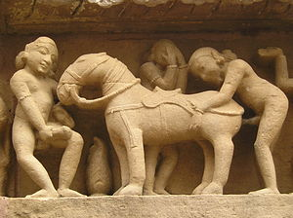
Definitie :
Verzamelnaam van een groep seksuele gedragingen of fantasieën die over het algemeen als afwijkend van de heersende normen worden beschouwd

Slide 3
De Parafilieën lopen uiteen van voor andere mensen geheel onschadelijke gedragingen tot zeer schadelijke, en daartoe mogelijk leidende fantasieën
Definitie
Voorbeelden zijn:
seksuele opwinding door voorwerpen (fetisjisme), (gespeeld) agressief of vernederend gedrag, maar ook seksuele handelingen met kinderen en seksueel gedrag zonder instemming van de partner behoren tot het spectrum

Slide 4
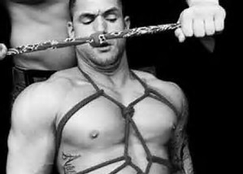
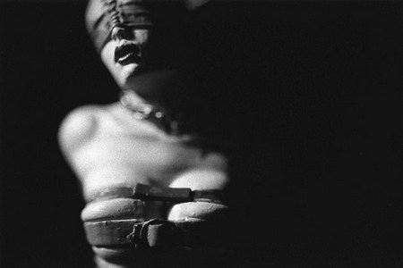
Als het seksueel gedrag leidt tot ernstige problemen tussen een persoon en zijn omgeving, kan sprake zijn van een psychische aandoening.
Definitie

Slide 5
DSM-V
‘een intense en aanhoudende seksuele interesse die afwijkt van de seksuele belangstelling voor genitale stimulatie of het voorspel van fenotypische normale, lichamelijk volgroeide en instemmende menselijke partners.’

Slide 6
DSM-V
en parafilie is op zich geen stoornis.
Er is pas sprake van een stoornis als de parafilie, of de uiting of bevrediging daarvan, gepaard gaat met persoonlijk lijden, functionele beperkingen of (het risico op) schade bij zichzelf of anderen.

Slide 7
Controverse
De DSM-III uit 1980 nam het eerst parafilie op als eigen categorie
De huidige discussie over de classificatie van Parafilieën als psychische aandoening.
Berust de classificatie te veel op maatschappelijke visies en normen ?
Of behoeft parafilie scherpere criteria maar is het niet nodig deze uit de DSM te schrappen ?
Vragen:
Wanneer is seksualiteit afwijkend ?
Wat is de functie van seks ?

Slide 8
Homofilie en zoöfilie zijn als zelfstandige parafilie inmiddels uit de classificatie verdwenen.
Verschillende landen hebben verschillende normen voor de eventuele strafbaarheid van parafilie.
In hedendaags Nederland vormt consensus van de betrokken partijen een belangrijk criterium.
Daarnaast is, in het geval van pedofilie en zoöfilie, het bezit van afbeeldingen van seksuele handelingen met kinderen of dieren verboden.
Notes:
Op 2 februari 2010 is in Nederland in de Eerste Kamer het Voorstel van wet van het lid Waalkens houdende strafbaarstelling van het plegen van ontuchtige handelingen met dieren en pornografie met dieren aangenomen, nadat het eerder in de Tweede Kamer was goedgekeurd. Doel is zowel de bescherming van de zeden als de bescherming van de integriteit van het dier. Strafbaar wordt: hij die ontuchtige handelingen pleegt met een dier degene die een afbeelding – of een gegevensdrager, bevattende een afbeelding – van een ontuchtige handeling, waarbij een mens en een dier zijn betrokken of schijnbaar zijn betrokken, verspreidt, openlijk tentoonstelt, vervaardigt, invoert, doorvoert, uitvoert of in bezit heeft

Slide 9
In het DSM-V zijn de volgende Parafilieën beschreven:
Voyeurisme
Exhibitionisme
Frotteurisme
Seksueel sadisme
Pedofilie
Seksueel masochisme
Fetisjisme
Transvestiestoornis

Slide 12
Het heimelijk en doorgaans met seksuele lustgevoelenskijken naar een of meer mensen die geheel of gedeeltelijk naakt zijn en al dan niet seksuele handelingen verrichten. In het algemeen is een voyeur iemand die een vrouw of een minnend liefdespaar bespiedt DSM V Recidiverende, intense seksuele opwinding bij het kijken naar een nietsvermoedend persoon die naakt, zich aan het uitkleden of seksueel actief is. Dit komt tot uiting in fantasieën, drang of handelingen
1. Voyeurisme

Slide 13
2. Exhibitionisme
In ruime zin: is het seksueel genieten van bekeken worden.
DSM V :
Recidiverende, intense seksuele opwinding bij het tonen van eigen genitaliën aan een niets vermoedend persoon ( in fantasie, dwang of handeling)
Er is een klinisch significante lijdensdruk of beperking.

Slide 14
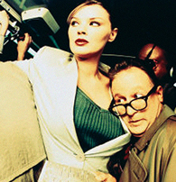
3. Frotteurisme
In ruime zin: seksueel opgewonden raken door lichamelijk contact met onbekenden. De term komt van het Franse frotter, wat wrijven betekent. Wanneer de ander de aanraking ongewenst vindt, geldt het als aanranding en is het strafbaar.
DSM V:
Recidiverende, intense seksuele opwinding bij het aanraken en wrijven van een niet instemmend persoon, die zich uit in fantasieën, seksuele drang of handelingen.

Slide 15
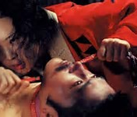
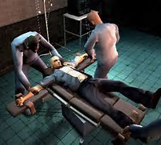
4. Seksueel Sadisme
In ruime zin : Plezier hebben aan of genoegen beleven aan het opzettelijk pijn doen of vernederen van een andere persoon of van een dier.
Het gaat hier om genotsbeleving aan de macht die de 'sadist' heeft ten opzichte van haar/zijn 'slachtoffer’.
DSM V
Recidiverende, intense seksuele opwinding bij het veroorzaken van lichamelijk of psychisch leed bij een ander die tot uiting komt in fantasie, drang of handeling.

Slide 16
5. Pedofilie
In ruime zin: zich seksueel primair aangetrokken voelen van volwassenen en bepaalde adolescenten tot kinderen die nog niet geslachtsrijp zijn.
DSM V
Recidiverende intense seksuele opwindende fantasieën, seksuele drang, of gedrag of gedrag met betrekking tot een prebuberaal kind.
Seksuele interacties met jongeren onder de ‘age of consent’ - in Nederland: onder de 16 jaar - zijn echter bij de wet verboden. Seksuele interacties met jongeren tussen de 16 en 18 jaar zijn in specifieke gevallen verboden

Slide 17
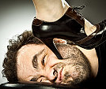
6. Seksueel Masochisme
In ruime zin: het beleven van (seksueel) genot aan onderwerping of kleinering, waarbij het de "masochist(e)" erom gaat door de partner te worden verleid/gemanipuleerd en door hem/haar gedomineerd, gekweld of vernederd te worden. Een middel hiertoe is het toebrengen van pijn.
DSM V
Recidiverende, intense seksuele opwinding bij handelingen waarbij de betrokkene vernederd, geslagen, of vastgebonden wordt, of op een anderen manier tot lijden wordt gebracht. In fantasieën, seksuele drang of handelingen

Slide 18
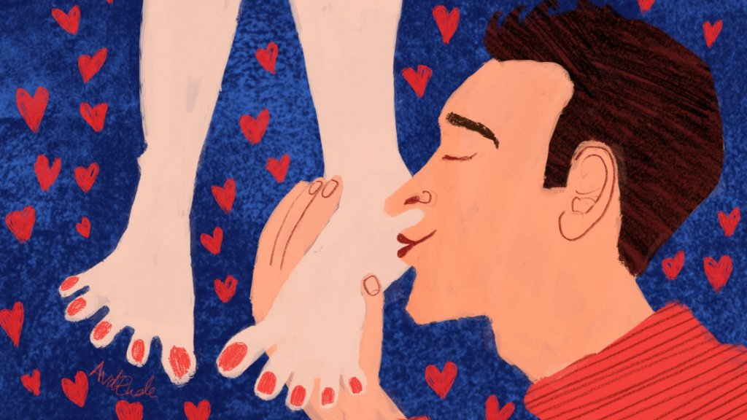
7. Fetisjisme
In ruime zin: Seksueel fetisjisme is een vorm van fetisjisme waarbij seksueel genot wordt beleefd aan bepaalde voorwerpen of rituelen.
DSM Recidiverende, intense seksuele opwinding bij het gebruik van voorwerpen of een zeer specifieke focus op een niet- genitaal lichaamsdeel
Fetisjobjecten kunnen onder andere geknuffeld, gestreeld, gelikt, geroken en, in geval van kledingstukken, gedragen worden. Het geeft de fetisjist een bepaalde opwinding of fijne gevoelens, die tot extase kunnen gaan

Slide 19
8. Transvestiestoornis
In ruime zin: Het gekleed gaan als een lid van de andere sekse dan men zelf is. Iemand die aan travestie doet heet een travestiet. Travestie komt zowel bij mannen als vrouwen voor. Bij een vrouw in mannenkleding spreekt men van travesti.
Mannen die zich voor openbare optredens op glamoureuze wijze als vrouwen kleden noemt men ook wel dragqueens. Vrouwen die zich op deze wijze als mannen kleden heten dragkings.
DSM V
Recidiverende intense seksuele opwinding bij crossdressing die tot uiting komt in seksuele fantasieën, drang of handelingen

Slide 20
Andere parafiele stoornissen
Voorbeelden zijn
zoöfilie (gerichtheid op dieren),
necrofilie (gerichtheid op lijken),
coprofilie (gerichtheid op ontlasting)
urofilie (gerichtheid op urine).

